Slide 1


SoliLMS : Gestion de Compétences
Préparé par : Assaid Amina
Encadrer par : Prof. ESSARAJ Fouad
Année scolaire : 2023 / 2024

Slide 2


Plan
1 - Introduction
2 - Contexte du projet
3 - Dévelopment agile
4 - Processus de dévelopment
5 - Planification
6 - Branche fonctionnelle
7 - Branche technique
8 - Conception
9 - Réalisation
10 - Conclusion

Slide 3
1 - Introduction
3

Slide 4

1 - Introduction :
4

Slide 5
2 - Context de projet
5

Slide 6

1 - Contexte du projet :
6

Slide 7
3 - Dévelopment agile
7

Slide 8
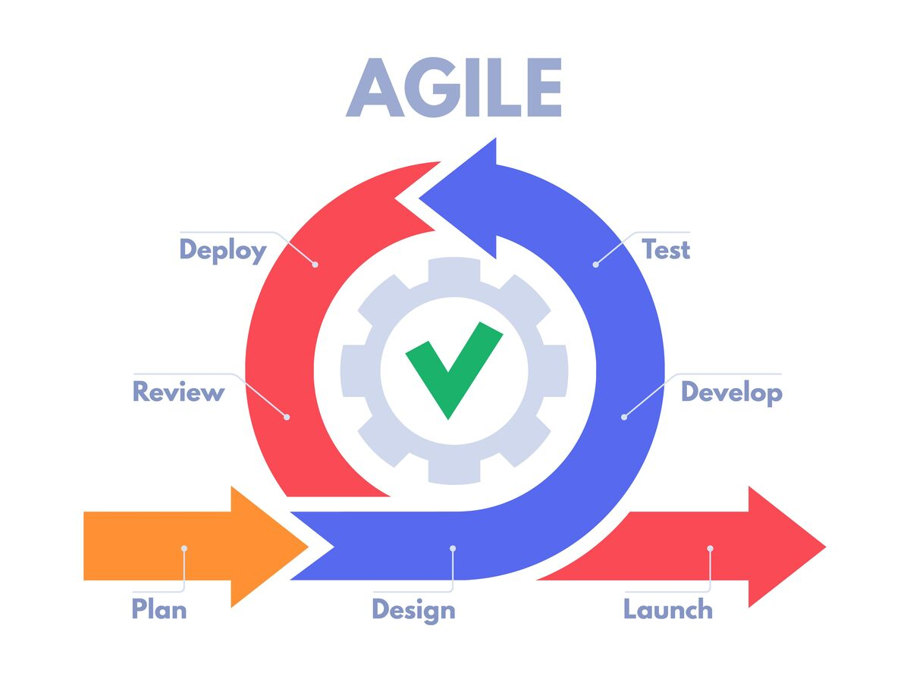
Dévelopment agile
8

Slide 9
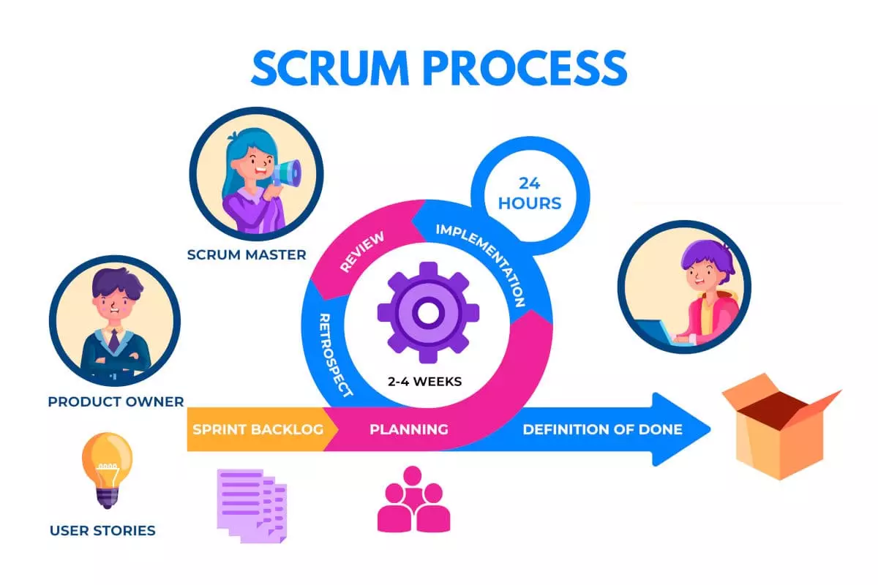
Méthode scrum
9

Slide 10
4 - Processus de dévlopment
10

Slide 11
2TUP
Branche fonctionnelle
Branche technique
Capture des besoins fonctionnels
Capture des besoins technique
Analyse
Conception générique
Prototype
Conception
Codage et tests
Réalisation
11
Notes:
Ce qui nous donne un cycle de développement sous forme de Y.

Slide 12
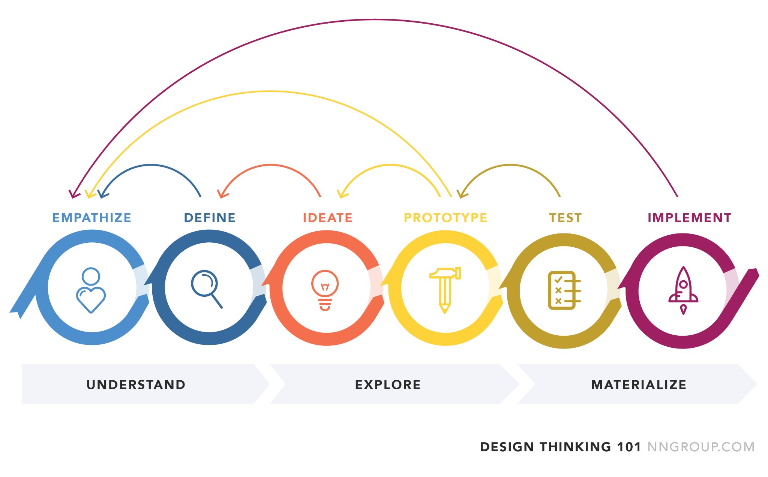
Design Thinking
12

Slide 13
5 - Planification
13

Slide 14
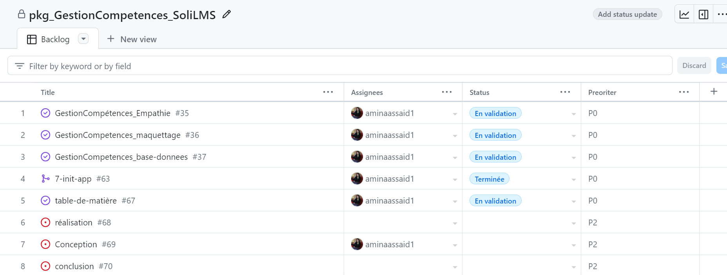
GitHub
14
Notes:
Ce qui nous donne un cycle de développement sous forme de Y.

Slide 15
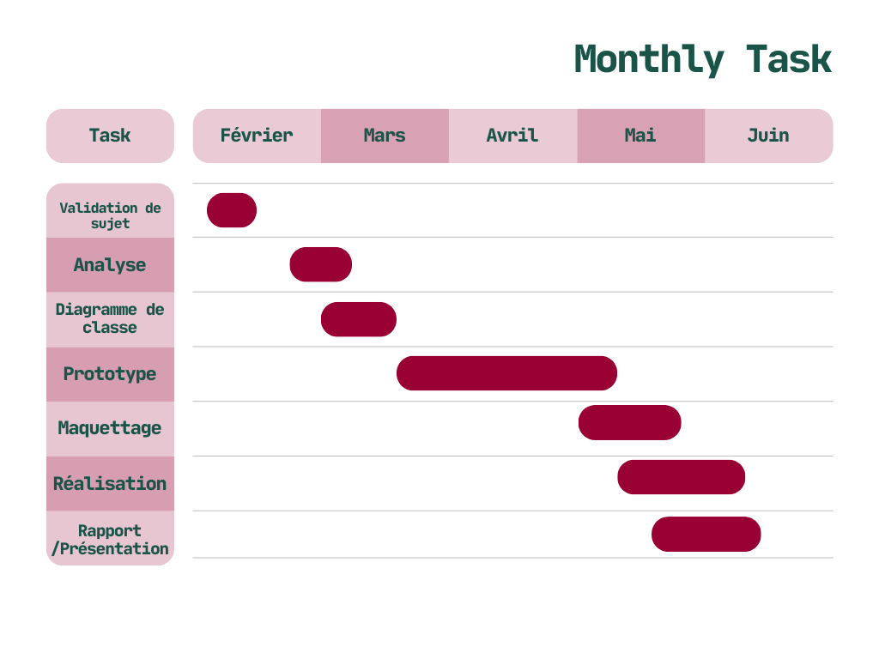
Diagramme de Gantt
15
Notes:
Ce qui nous donne un cycle de développement sous forme de Y.

Slide 16
6 - Branche fonctionnelle
16

Slide 17
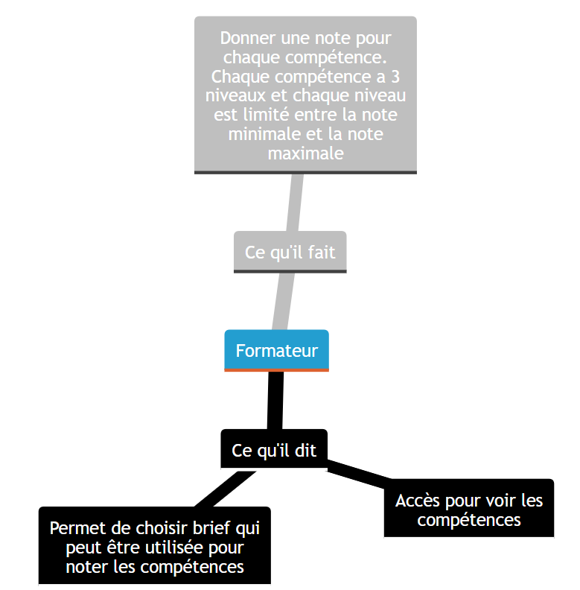
Carte d’Empathie - Les formateurs
17

Slide 18
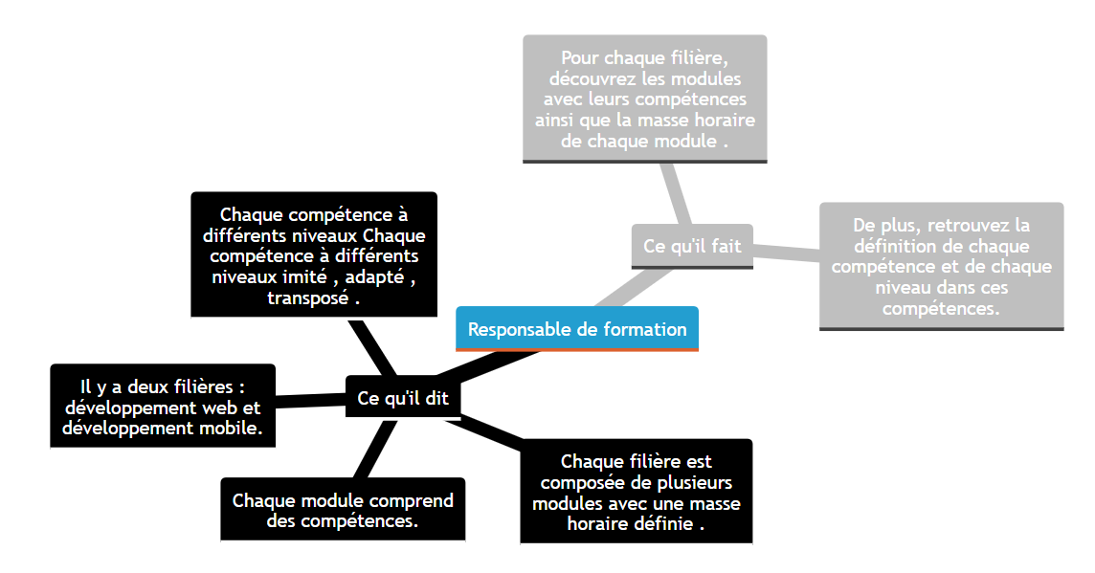
Carte d’Empathie - Responsable de formation
18

Slide 19

Définir problem
19

Slide 20

Idéation
20

Slide 21
7 - Branche Techniques
21

Slide 22
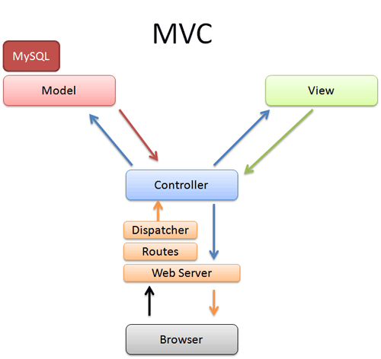
Architect
22

Slide 23

Prototype
23

Slide 24
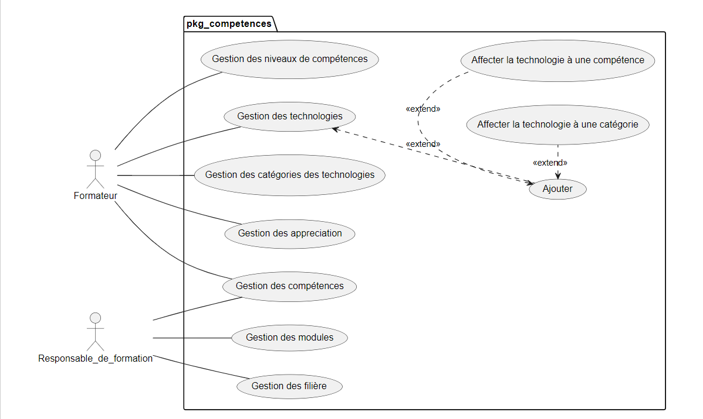
Diagramme cas d’utilisation :
24

Slide 25
8 - Conception
25

Slide 26
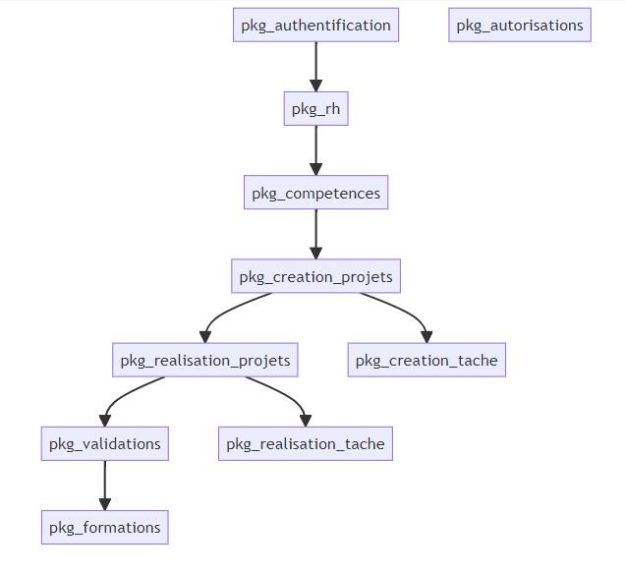
Diagramme de Packages
26

Slide 27
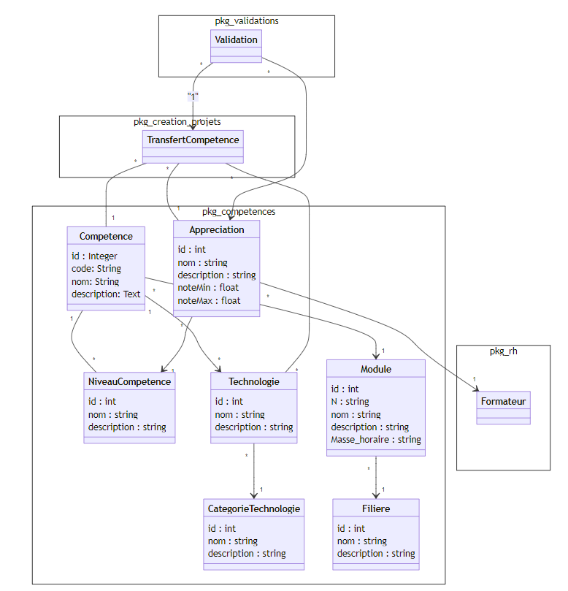
Diagramme de classes
27

Slide 28
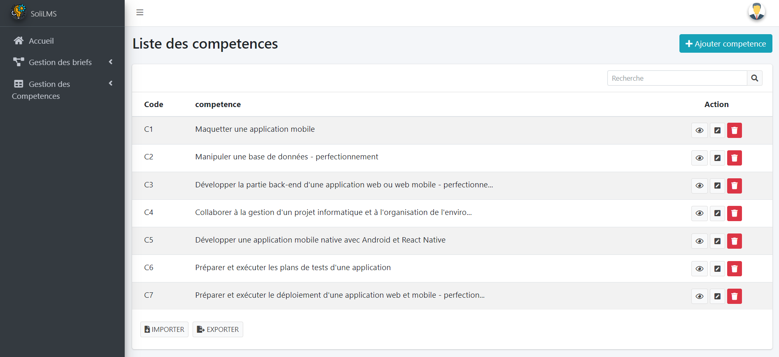
Maquette liste des compétences
28

Slide 29
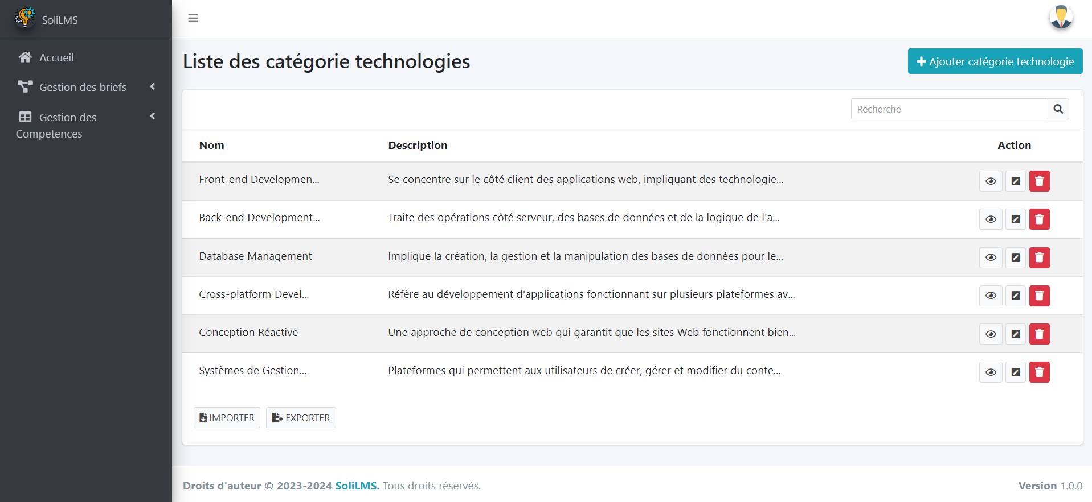
Maquette Liste des catégorie technologies
29

Slide 30
Maquette Liste des catégorie technologies
30

Slide 31
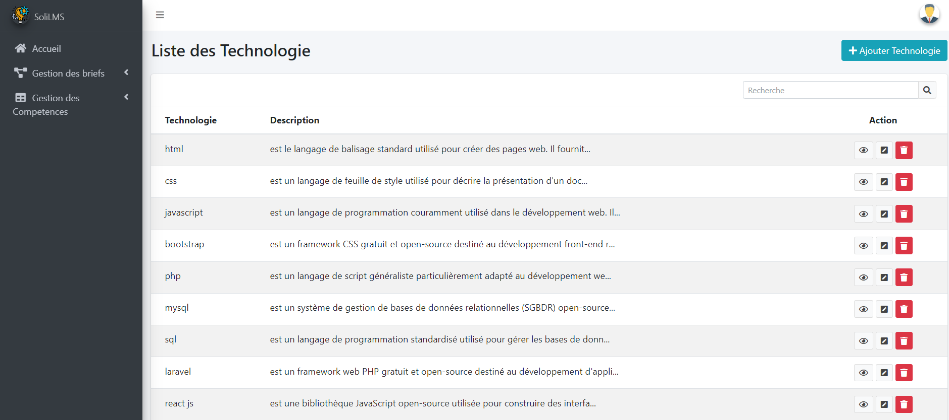
Maquette Liste des Technologie
31

Slide 32
9 - Réalisation
32

Slide 33








Technologies et Outils
33

Slide 34
Conclusion :
34

